Slide 1
ILMU DASAR SAINS
Perpindahan Torsional

Slide 2
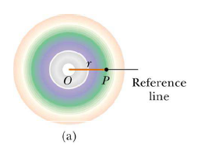
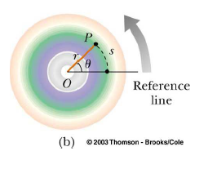
PERPINDAHAN SUDUT
Riview gerak linear:
Perpindahan,kecepatan,percepatan
Perlu konsep yang sama untuk benda bergerak melingkar
Seperti sebelumnya:
Perlu sebuah sistem acuan tetap
(garis)
Gunakan sistem koordinat polar

Slide 3
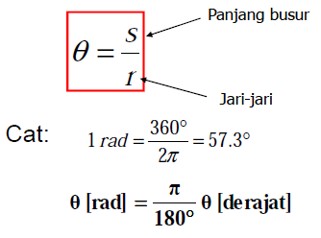
Perpindahan Sudut (lanjutan)
Setiap titik pada benda yang
bergerak melingkar terhadap
titik O
Secara umum sudut diukur dalam radian

Slide 4
Perpindahan Sudut (lanjutan)
Perpindahan sudut didefinisikan
sebagai sudut yang dibuat
benda yang berotasi selama
selang waktu tetentu
Setiap titik dalam piringan
mengalami perpindahan sudut
yang sama dalam selang waktu
tertentu

Slide 5
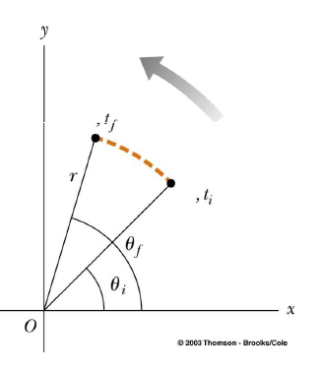
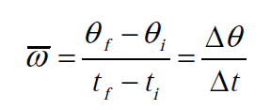
Kecepatan Sudut
Kecepatan sudut rata-rata (laju), ω, dari benda tegar adalah perbandingan dari perpindahan sudut dengan selang waktu

Slide 6
Kecepatan Sudut
Kecepatan sudut sesaat (laju) didefinisikan sebagai limit dari laju rata-rata dengan selang waktu mendekati nol
Satuan dari laju sudut adalah radian/sec (rad/s)
Laju sudut akan menjadi
positif jika θ bertambah (berlawanan arah dengan jarum jam)
negatif jika θ berkurang (searah jarum jam)

Slide 7
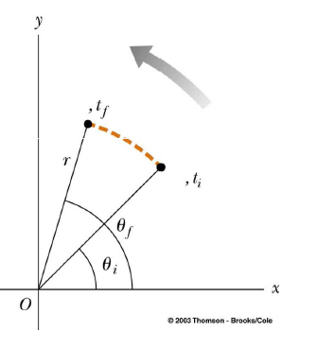
Percepatan Sudut
Bagaimana jika benda awalnya diam dan kemudian mulai berotasi?
• Percepatan sudut rata-rata, a, dari
sebuah benda didefinisikan sebagai
perbandingan antara perubahan laju
sudut dengan selang waktu yang
diperlukan benda untuk mengalami
perubahan laju sudut tersebut:
Satuannya adalah rad/s²
• Hal yang sama, percepatan
sudut sesaat:

Slide 8
Catatan tentang kinematika sudut
Ketika sebuah benda tegar berotasi terhadap sumbu tetap tertentu, tiap bagian dari benda memiliki laju sudut dan percepatan sudut yang sama
• Artinya θ, ω, dan α tidak bergantung pada r, jarak tiap bagian benda ke sumbu rotasi

Slide 9
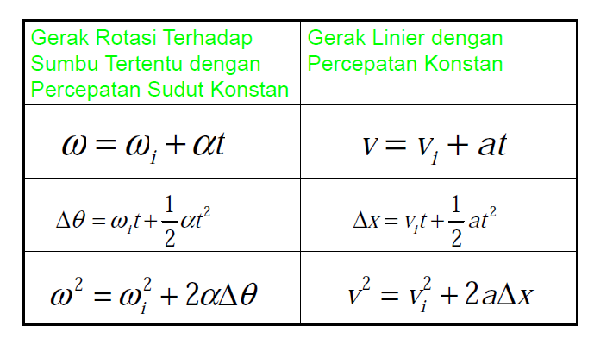
Analogi Antara Gerak Linier dan Gerak Rotasi

Slide 10
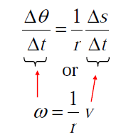
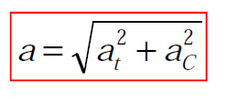
Hubungan Antara Besaran Sudut dan Besaran Linier
Perpindahan
Laju
Percepatan

Slide 11
Hubungan Antara Besaran Sudut dan Besaran Linier (lanjutan)
Perpindahan
Laju
Percepatan
Setiap titik pada benda yang
berotasi memiliki gerak
sudut yang sama
Setiap titik pada benda yang
berotasi tidak memiliki gerak
linier yang sama

Slide 12
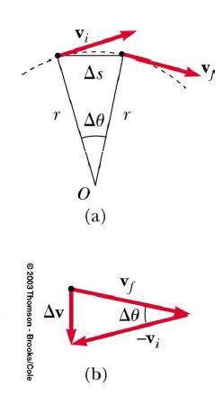
Percepatan Sentripetal
Sebuah benda yang bergerak melingkar, meskipun bergerak dengan laju konstan, akan memiliki percepatan karena kecepatannya (arah) berubah
Percepatan ini disebut percepatan sentripetal
Percepatan ini berarah ke pusat gerak

Slide 13
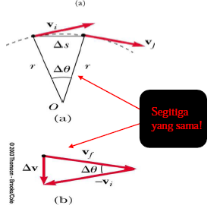
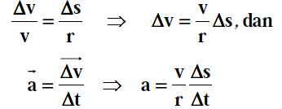
Percepatan Sentripetal dan Kecepatan Sudut
Hubungan antara kecepatan sudut dan kecepatan linier v = ωr
• Percepatan sentripetal dapat juga dihubungkan dengan kecepatan sudut
sehingga

Slide 14
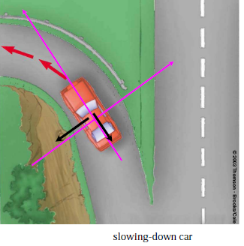
Percepatan Total
Apa yang terjadi apabila kecepatan linier berubah?
Dua komponen percepatan:
– komponen sentripetal dari percepatan bergantung pada perubahan arah
– komponen tangensial dari percepatan bergantung pada perubahan kecepatan (laju)
Percepatan total dapat dirumuskan dari komponen tersebut

Slide 15
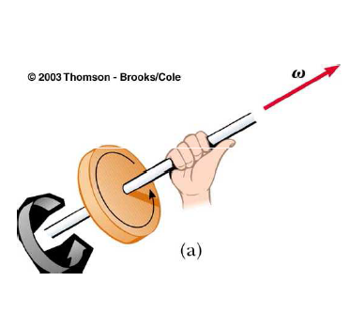
Sifat Vektor dari Besaran Sudut
Seperti pada kasus linier, perpindahan, kecepatan dan percepatan adalah vektor:
Menentukan arah positif atau negatif
Cara yang mudah dengan menggunakan aturan tangan kanan
– Genggam sumbu rotasi dengan tangan kanan anda
– Kepalkan jari-jari anda searah dengan arah rotasi
– Ibu jari (jempol) anda menunjukkan arah ω

Slide 16
Gaya yang Menyebabkan Percepatan Sentripetal
Hukum II Newton mengatakan bahwa percepatan sentripetal diakibatkan oleh gaya
F menyatakan gaya-gaya yang bekerja pada benda yang membuat benda mengikuti lintasan melingkar
• Gaya gesek (belokan miring dan rata)
• Tegangan pada tali
• Gravitasi

Slide 17
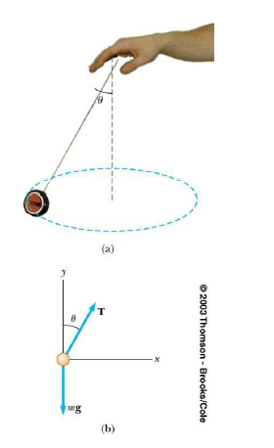
Lingkaran Horizontal
Komponen horizontal dari tegangan tali menyebabkan percepatan sentripetal

Slide 18
Gaya dalam Kerangka Acuan yang Dipercepat
Bedakan gaya riel dan gaya fiksi
• Gaya Sentrifugal adalah gaya fiksi
• Gaya yang riel selalu merepresentasikan interaksi antara benda

Slide 19
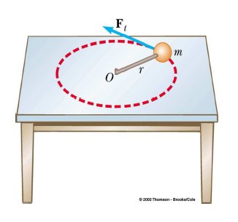
Torsi dan Percepatan Sudut
Ketika benda tegar mengalami torsi neto tidak nol (≠0), maka akan mengalami percepatan sudut
Percepatan sudut berbanding lurus dengan torsi neto
– Hubungannya analogi dengan ΣF = ma
Hukum II Newton

Slide 20
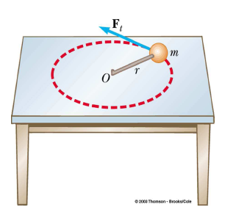
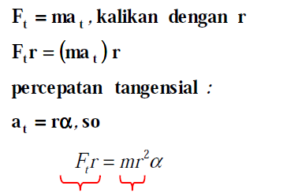
Torsi dan Percepatan sudut (lanjutan)
τ torsi
Bergantung pada benda dan sumbu rotasi . Dinamakan momen Inertia (I).

Slide 21
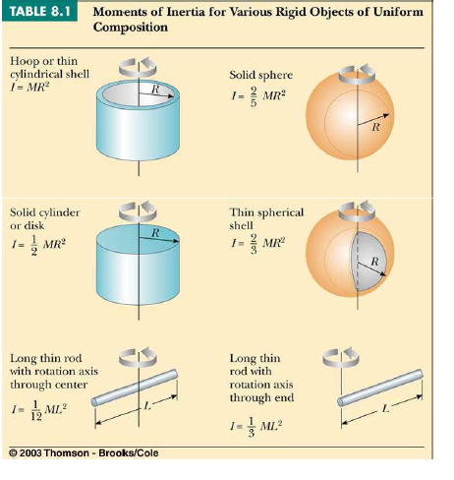
Momen Inersia yang Lain

Slide 22
Hukum II Newton untuk Benda Berotasi
Percepatan sudut berbanding lurus dengan torsi neto
Percepatan sudut berbanding terbalik dengan momen inersia benda
Terdapat perbedaan yang penting antara momen inersia dan massa: momen inersia bergantung pada kuantitas materi dan distribusinya
Momen inersia juga bergantung pada posisi sumbu rotasi

Slide 23
Momentum Sudut
Serupa dengan hubungan antara gaya dan momentum dalam sistem linier, kita dapat tunjukannhubungan antara torsi dan momentum sudut
Momentum sudut didefinisikan sebagai L = I ω
Jika torsi neto nol, momentum sudut konstan
Pernyataan Kekekalan momentum sudut :
Momentum sudut dari sebuah sistem adalah kekal ketika torsi neto eksternal yang bekerja pada sistem adalah nol. Ini terjadi ketika:

Slide 24
Energi Total Sistem yang Berotasi
Sebuah benda yang berotasi terhadap sumbu tertentu dengan laju sudut, ω, mempunyai energi kinetik rotasi ½Iω2
Konsep energi dapat digunakan untuk penyederhanaan analisis gerak rotasi
Kekekalan energi mekanik
Ingat, ini untuk gaya konservatif, tidak ada gaya disipasi seperti gaya gesek

